Slide 1

Mẫu Mediator
Nhóm 03
21522553 – Lê Hồng Sơn
21522495 – Nguyến Hoàng Minh Quân

Slide 2
Nội dung
Tổng quan
Tên
Mô tả ngắn về mẫu
Phân loại
Ngữ cảnh/trường hợp sử dụng
Cấu trúc mẫu và mô tả + ví dụ minh họa
Các bước hiện thực mẫu + code minh họa cho ví dụ trên
Ưu điểm & Nhược điểm
Liên quan đến các mẫu khác

Slide 3
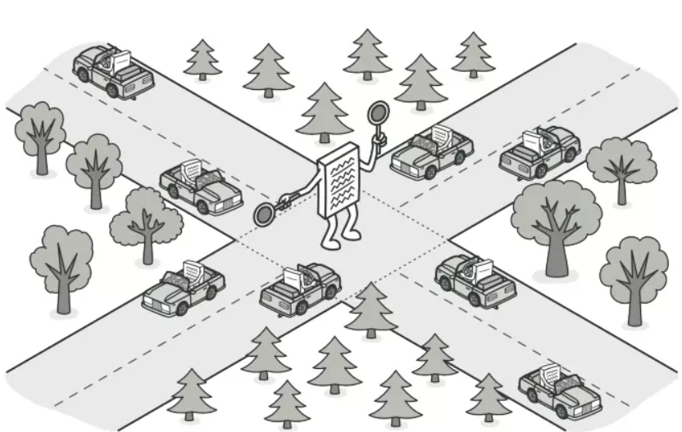
1. Tổng quan
Mô tả:
Mẫu mediator giúp giảm sự phức tạp trong việc giao tiếp giữa các đối tượng bằng cách giới thiệu một đối tượng trung gian gọi là Mediator.
Đối tượng Mediator điều phối các tương tác của một tập hợp các đối tượng, giúp các đối tượng này không cần phải tham chiếu trực tiếp đến nhau, cho phép thay đổi sự tương tác của chúng một cách độc lập”.
Phân loại: thuộc Behavoral pattern

Slide 4
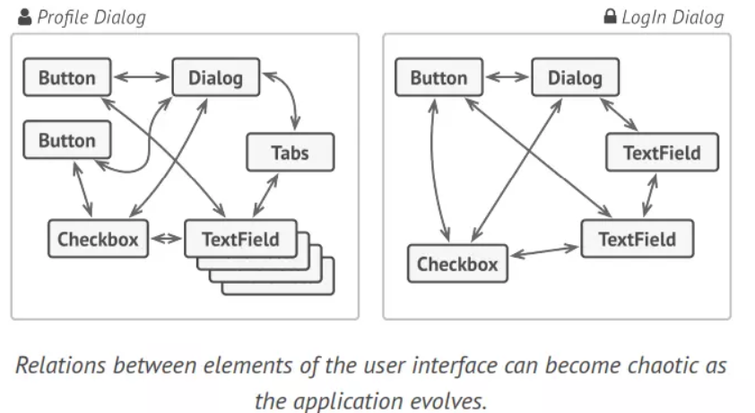
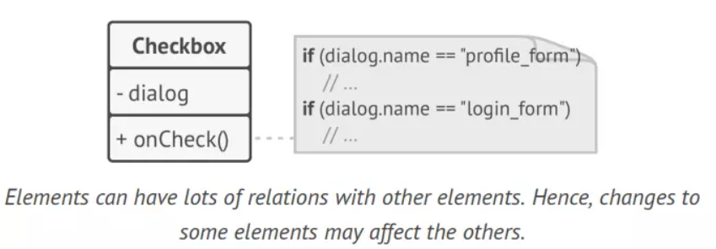
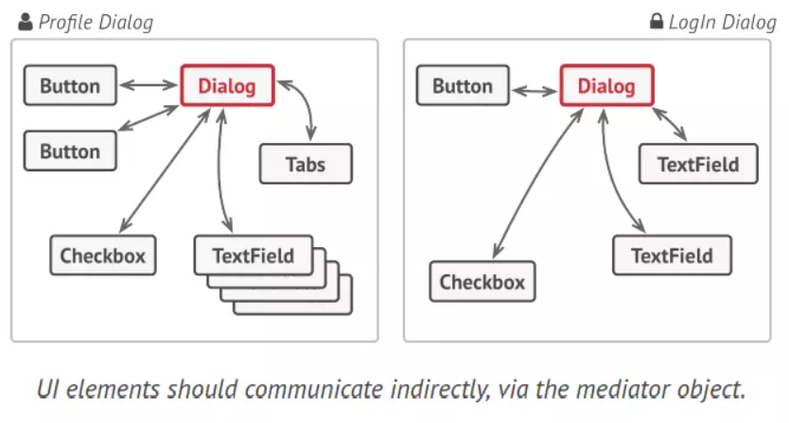
2. Ngữ cảnh/trường hợp sử dụng

Slide 5
2. Ngữ cảnh/trường hợp sử dụng
Khi muốn giảm sự phụ thuộc trực tiếp giữa các đối tượng, khiến hệ thống dễ bảo trì và mở rộng hơn.
Khi có nhiều lớp giao tiếp phức tạp và việc quản lý các phụ thuộc trực tiếp trở nên khó khăn
Khi cần tái sử dụng một đối tượng nhưng rất khó khăn vì nó tham chiếu và giao tiếp với nhiều đối tượng khác.
Khi muốn điều chỉnh hành vi giữa các lớp một cách dễ dàng, không cần chỉnh sửa ở nhiều lớp.
Thường được sử dụng trong các hệ thống truyền thông điệp (message-based system), chẳng hạn như hệ thống chat.

Slide 6
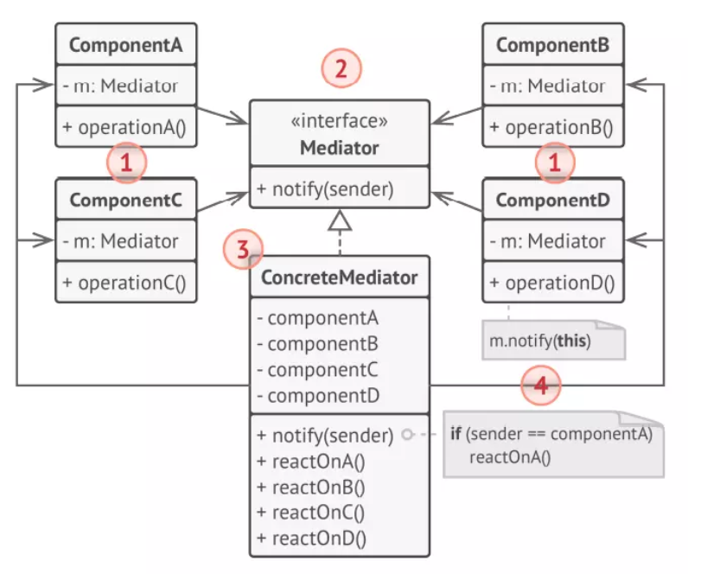
3. Cấu trúc mẫu và mô tả

Slide 7
3. Cấu trúc mẫu và mô tả
Các thành phần:
Các Component: là các lớp khác nhau có chứa các logic nghiệp vụ. Mỗi component đều có một tham chiếu đến một Mediator. Component không quan tâm đến các lớp thật sự của Mediator.Vì vậy, có thể tái sử dụng component ở các chương trình khác, chỉ việc liên kết nó với một mediator khác.
Mediator interface: khai báo các phương thức để giao tiếp với các component, thường chỉ bao gồm một phương thức thông báo duy nhất.

Slide 8
3. Cấu trúc mẫu và mô tả
Các thành phần:
Concrete Mediator: đóng gói các mối quan hệ giữa các component khác nhau. Các Concrete mediator thường giữ các tham chiếu đến tất cả component mà chúng quản lý
Các component không cần quan tâm đến các component khác. Nếu có điều gì xảy ra với component thì chúng chỉ cần thông báo đến mediator. Khi mediator nhận thông báo, nó có thể dễ dàng xác định nơi gửi để quyết định xem component nào nên được kích hoạt.

Slide 9
4. Các bước hiện thực mẫu - Ví dụ
Class diagram

Slide 10
5. Ưu điểm & Nhược điểm
Ưu điểm:
Đảm bảo nguyên tắc Single Responsibility Principle (SRP): chúng ta có thể trích xuất thông tin liên lạc giữa các component khác nhau vào trong một nơi duy nhất, làm cho nó được bảo trì dễ dàng hơn.
Đảm bảo nguyên tắc Open/Closed Principle (OCP): chúng ta có thể tạo ra các mediator mới mà không cần thay đổi các component.
Giảm thiểu việc gắn kết giữa các component khác nhau trong một chương trình, giúp tái sử dụng các component đơn giản hơn.
Đơn giản hóa cách giao tiếp giữa các đối tượng: Một Mediator sẽ thay thế mối quan hệ nhiều nhiều (many-to-many) giữa các component bằng quan hệ một-nhiều (one-to-many) giữa một mediator với các component.

Slide 11
5. Ưu điểm & Nhược điểm
Nhược điểm:
Mediator có thể trở thành một "god object" nếu không quản lý tốt, làm tăng độ phức tạp của chính nó.
Mất đi sự rõ ràng của các tương tác trực tiếp giữa các đối tượng, cần phải tra cứu Mediator để hiểu được luồng giao tiếp.

Slide 12
6. Liên quan tới các mẫu khác
Facade và Mediator có các công việc giống nhau là đều cố gắng tổ chức sự hợp tác giữa nhiều lớp có gắn kết chặt chẽ với nhau.
Facade thì định nghĩa một interface được đơn giản hóa đến các đối tượng của hệ thống con nhưng nó không tạo thêm các chức năng mới. Hệ thống con bản thân nó không quan tâm đến Facade. Các đối tượng trong hệ thống con có thể giao tiếp trực tiếp với nhau.
Mediator thì sẽ trung gian hóa sự giao tiếp giữa các component trong hệ thống. Component chỉ biết về đối tượng mediator và không giao tiếp trực tiếp với các component khác.

Slide 13
6. Liên quan tới các mẫu khác
Chain of Responsibility, Command, Mediator và Observer là các cách khác nhau để giải quyết vấn đề kết nối giữa các receiver và các sender.
Chain of Responsibility truyền request tuần tự dọc theo một chuỗi động chứa các receiver tiềm năng cho đến khi có receiver thích hợp có thể giải quyết được.
Command thì tạo ra các kết nối một chiều giữa các receiver và các sender.
Mediator loại bỏ các kết nối trực tiếp giữa các receiver và các sender rồi bắt buộc chúng phải giao tiếp không trực tiếp thông qua đối tượng mediator.
Observer cho phép các receiver chủ động trong việc subscribe và unsubscribe receiving requests.

Slide 14
THANKS YOU
FOR YOUR ATTENTION

